Slide 1

Литературное чтение
2 класс
Тема: Систематизация изученного по теме «Люблю родную природу. Весна».
Учитель: Киселева С.А.

Slide 2
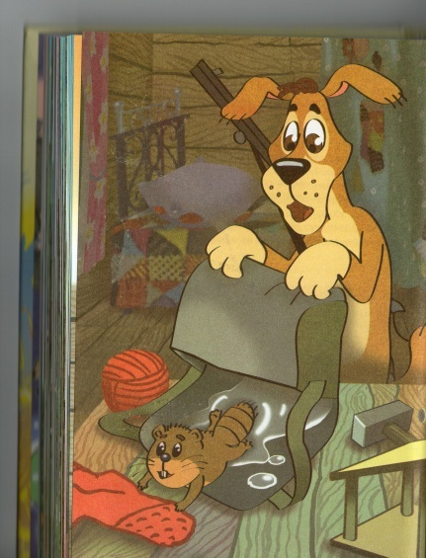
Цель:
Систематизация изученного по теме «Люблю родную природу. Весна».

Slide 3
Задание №1.
Выразительно прочитайте Э. Успенский «Дядя Фёдор, пёс и кот» 1- 3 глава, перейдя по ссылке:
https://azbyka.ru/fiction/djadja-fjodor-pjos-i-kot-jeduard-uspenskij/
Или просмотрите видео материал
Э. Успенский «Дядя Фёдор, пёс и кот» https://www.youtube.com/watch?v=hwhl62_CABU

Slide 4
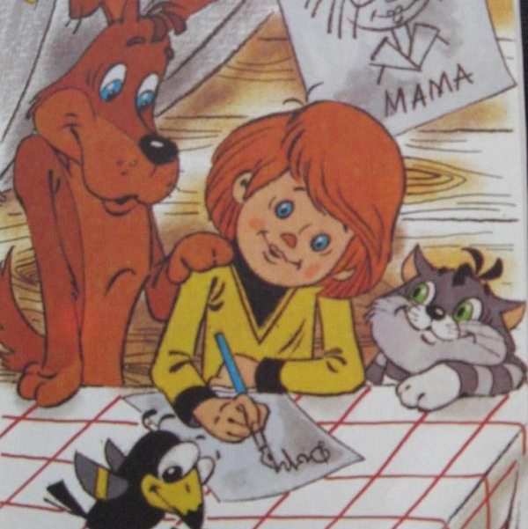
Задание № 2
Запишите главную мысль сказки.

Slide 5
Задание для контроля
Продолжи предложение:
На сегодняшнем уроке я узнал...
На этом уроке я похвалил бы себя за...
После урока мне захотелось...
Сегодня я сумел...

Slide 6

Спасибо за внимание!

